Slide 1
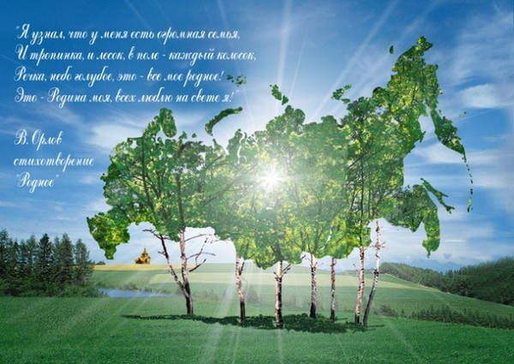
НАША РОДИНА - РОССИЯ

Slide 2
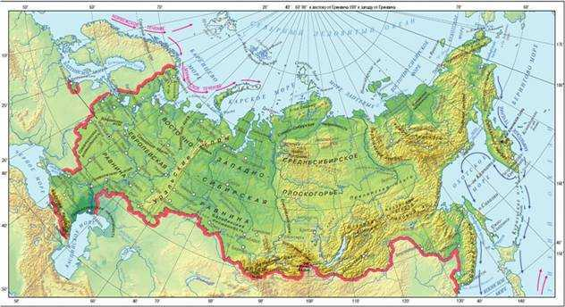
САМАЯ БОЛЬШАЯ СТРАНА В МИРЕ
НАША РОДИНА - РОССИЯ

Slide 3
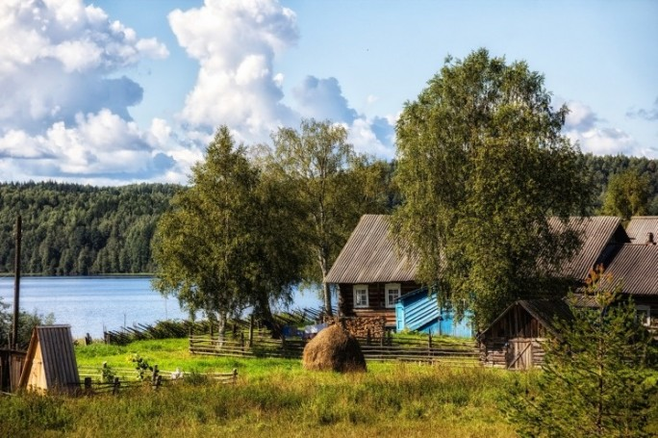
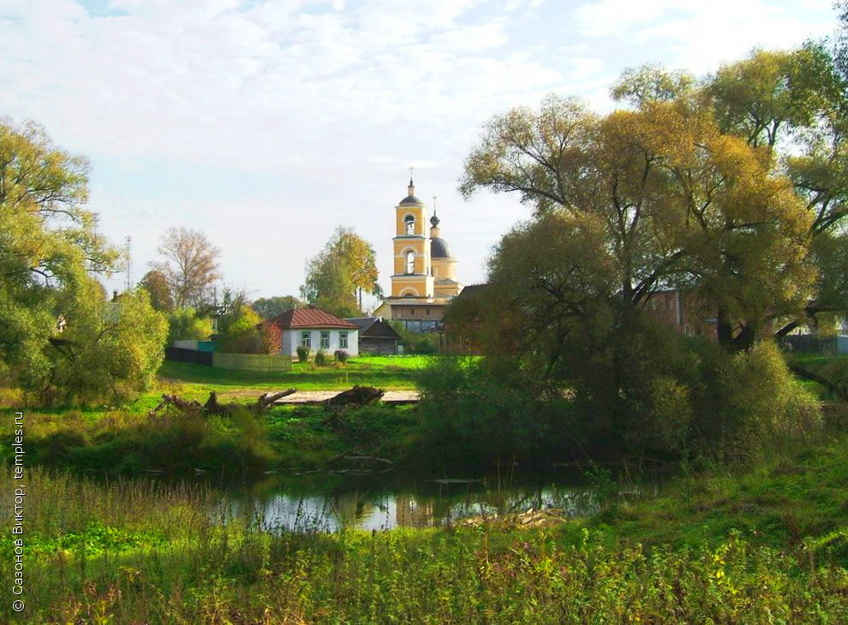
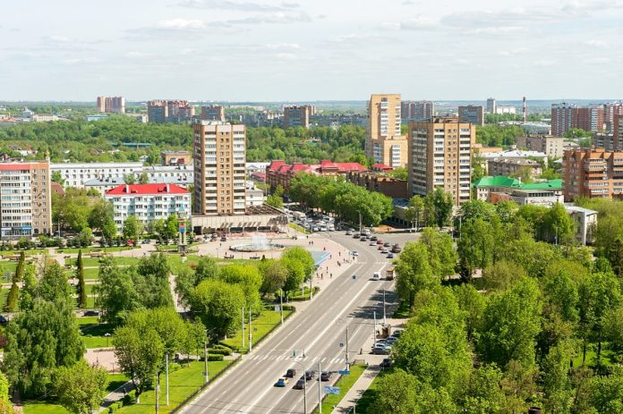
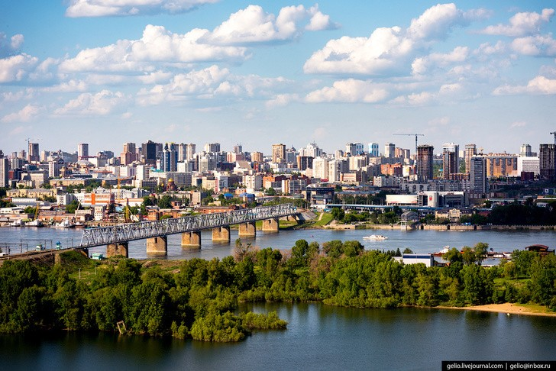
РОССИЯ – ОГРОМНАЯ СТРАНА. В ГОРАХ, НА РАВНИНАХ, ПО БЕРЕГАМ РЕК И ОЗЁР РАСПОЛОЖЕНО МНОГО ДЕРЕВЕНЬ И СЁЛ, МАЛЕНЬКИХ И БОЛЬШИХ ГОРОДОВ.

Slide 4
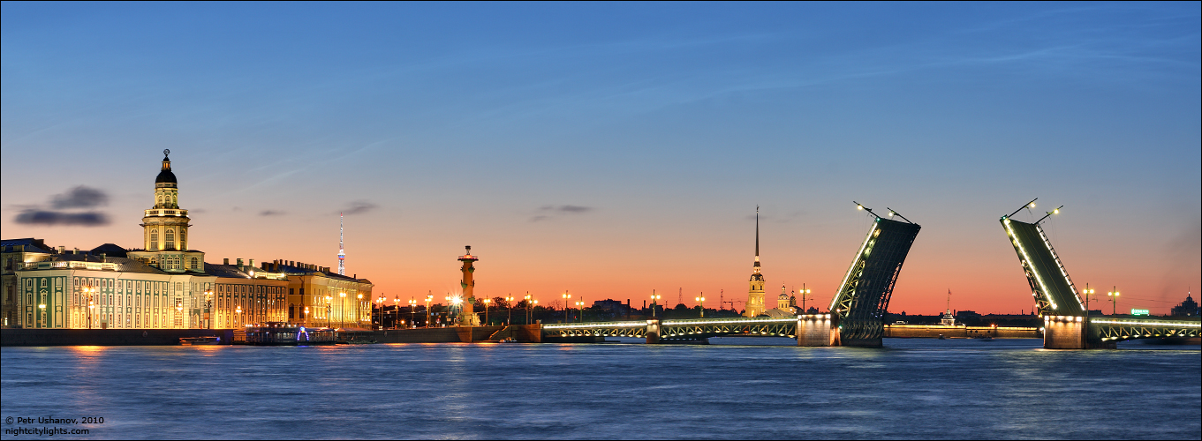
САНКТ-ПЕТЕРБУРГ. КОГДА-ТО ЭТОТ ГОРОД БЫЛ СТОЛИЦЕЙ РОССИИ. СЕЙЧАС ЭТУ СЕВЕРНУЮ СТОЛИЦУ НАЗЫВАЮТ ГОРОДОМ-МУЗЕЕМ. В НЁМ МНОГО ПАМЯТНИКОВ, МУЗЕЕВ, ВЫСТАВОЧНЫХ ЗАЛОВ, СТАРИННЫХ ЗДАНИЙ.

Slide 5
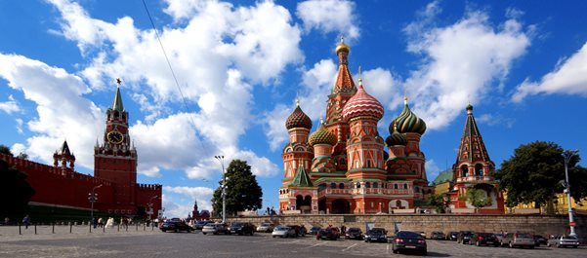
САМЫЙ БОЛЬШОЙ, САМЫЙ ГЛАВНЫЙ ГОРОД РОССИИ – МОСКВА. В МОСКВЕ МНОГО ПРЕДПРИЯТИЙ, НАУЧНЫХ ЦЕНТРОВ, УЧЕБНЫХ ЗАВЕДЕНИЙ, МУЗЕЕВ, ТЕАТРОВ, СПОРТИВНЫХ СООРУЖЕНИЙ. В КРЕМЛЕ РАБОТАЮТ ПРАВИТЕЛЬСТВО И ПРЕЗИДЕНТ РОССИИ.

Slide 6
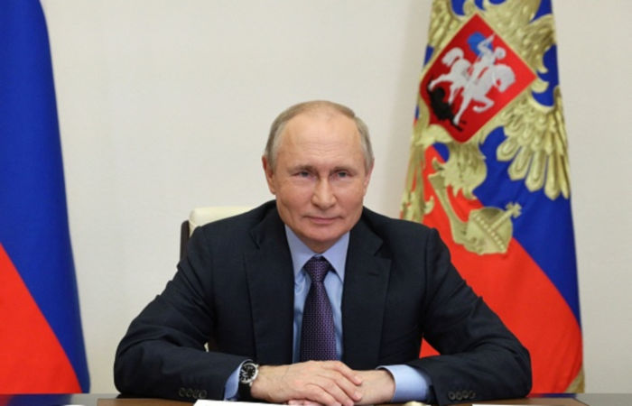
ВЛАДИМИР ВЛАДИМИРОВИЧ ПУТИН – ПРЕЗИДЕНТ РОССИЙСКОЙ ФЕДЕРАЦИИ.

Slide 7
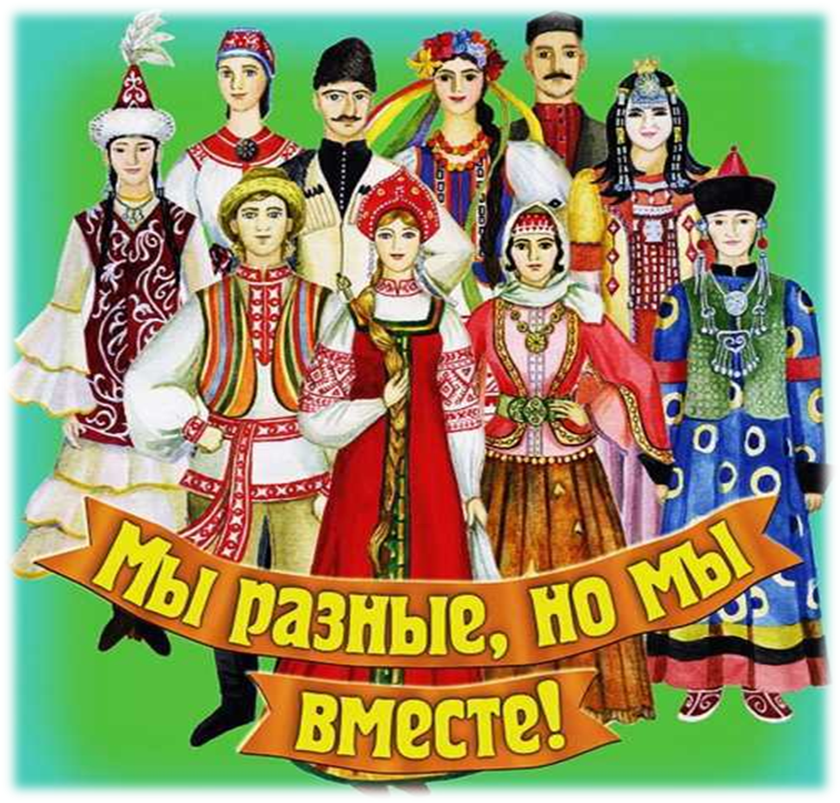
НАША РОДИНА - РОССИЙСКАЯ ФЕДЕРАЦИЯ.
СЛОВО «ФЕДЕРАЦИЯ» ГОВОРИТ О ТОМ, ЧТО ГОСУДАРСТВО ОБЪЕДИНЕНО МНОГО РЕСПУБЛИК, КРАЁВ И ОБЛАСТЕЙ. В НИХ ЖИВУТ ЛЮДИ РАЗНЫХ НАЦИОНАЛЬНОСТЕЙ.

Slide 8
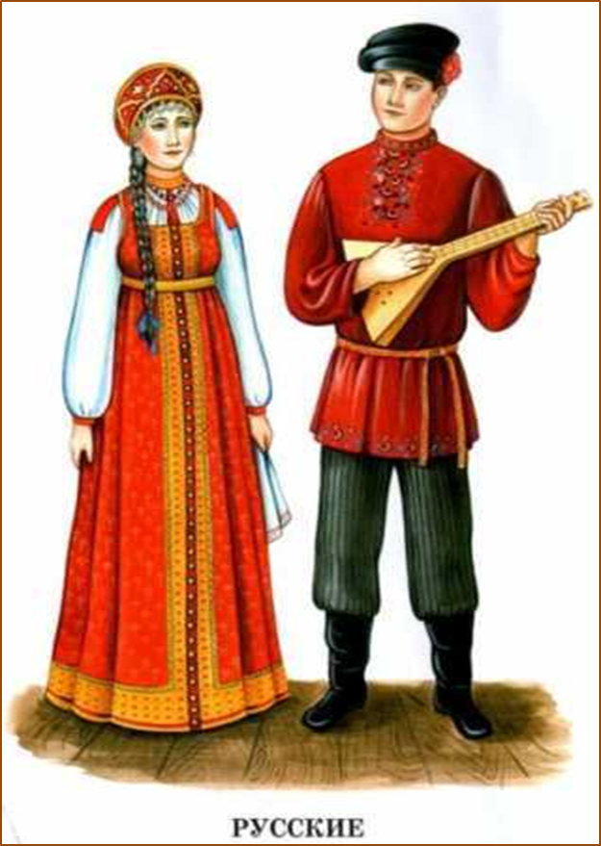
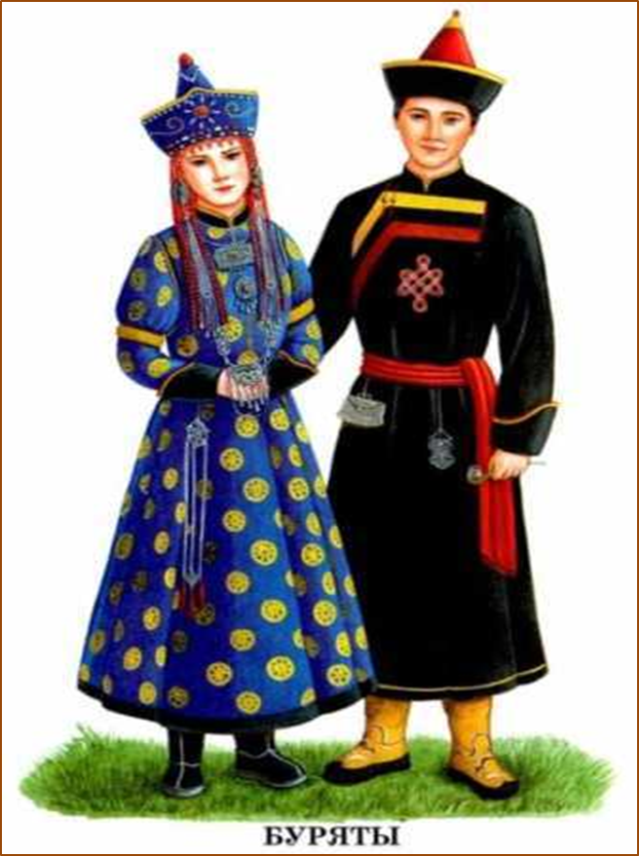
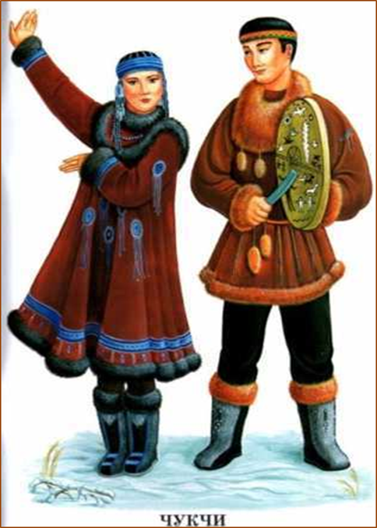

Slide 9
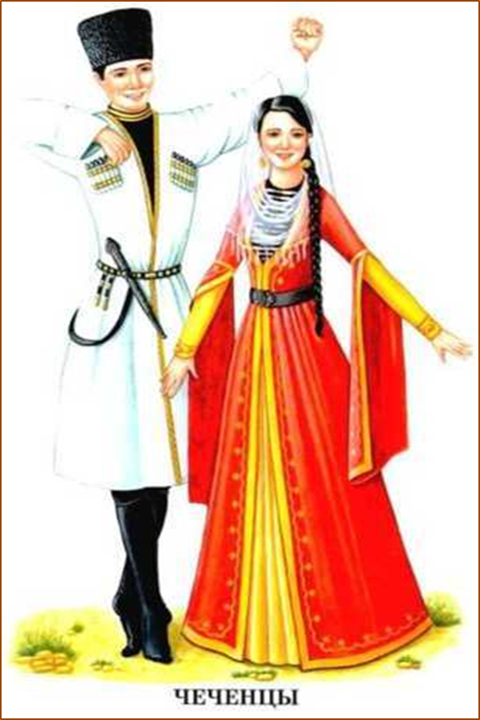
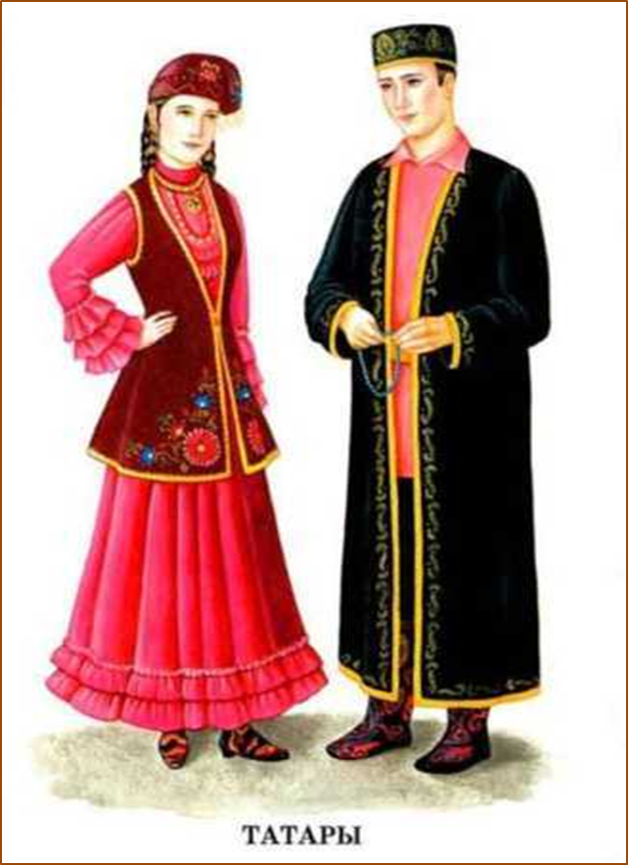
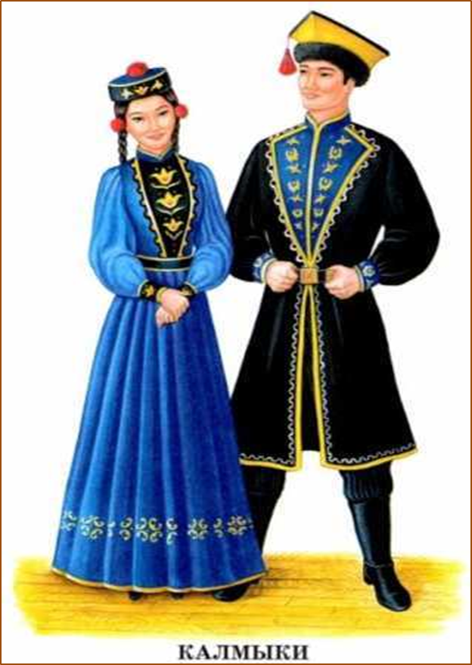

Slide 10
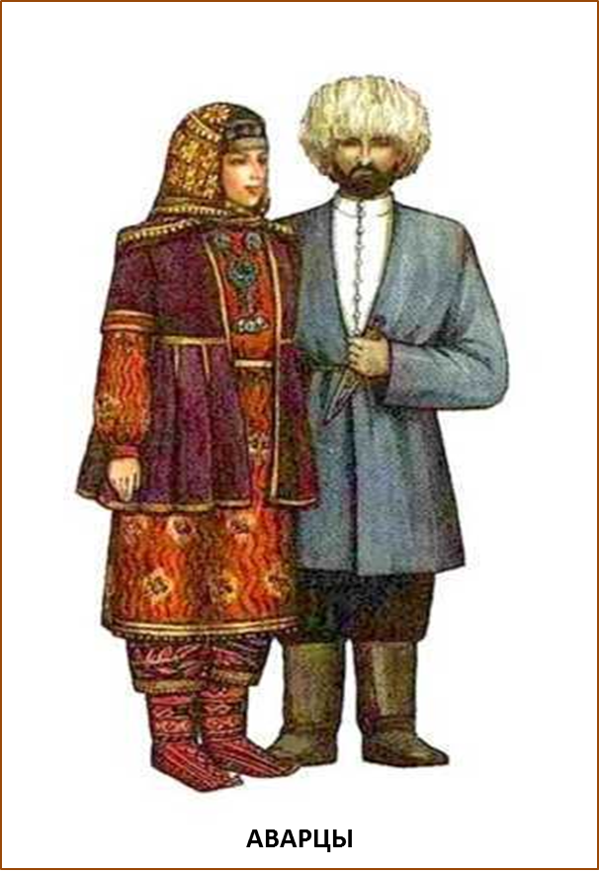
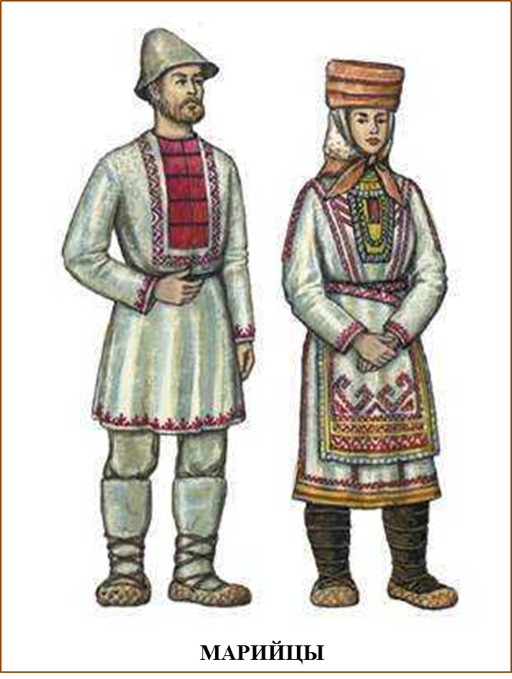
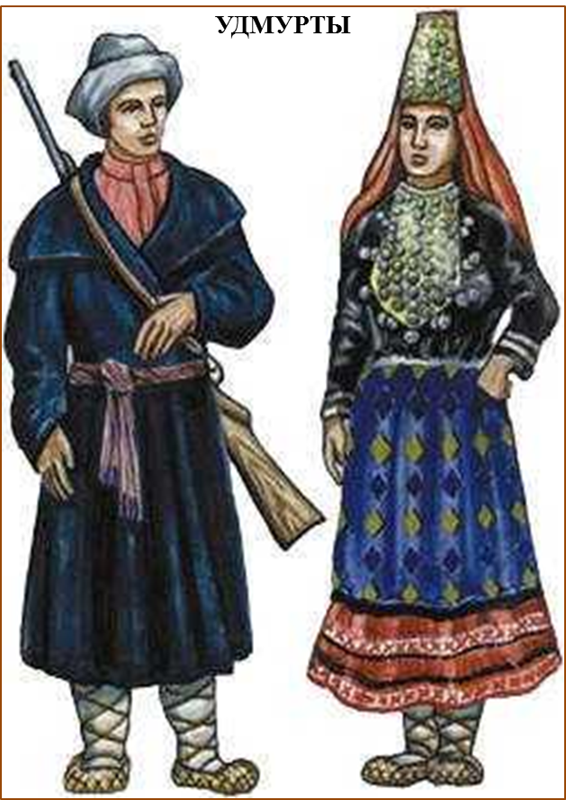

Slide 11
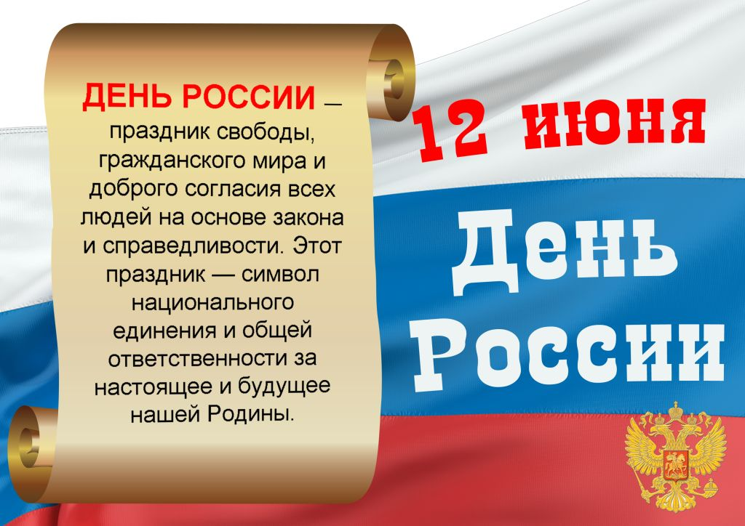

Slide 12
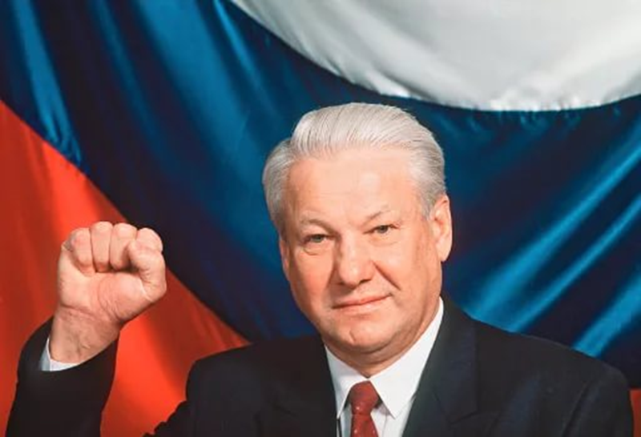
12 ИЮНЯ 1990 ГОДА - ДЕНЬ ПРИНЯТИЯ ДЕКЛАРАЦИИ О ГОСУДАРСТВЕННОМ СУВЕРЕНИТЕТЕ. В НАРОДЕ ЭТОТ ДЕНЬ НАЗЫВАЛИ ДНЁМ НЕЗАВИСИМОСТИ. А ПРАЗДНИК УЧРЕДИЛ В 1994 ГОДУ ПЕРВЫЙ ПРЕЗИДЕНТ РОССИИ - БОРИС НИКОЛАЕВИЧ ЕЛЬЦИН - ИЗБРАННЫЙ 12 ИЮНЯ 1991 ГОДА. В 1998 ГОДУ ОН ПРЕДЛОЖИЛ ПЕРЕИМЕНОВАТЬ ПРАЗДНИК И ОТМЕЧАТЬ ЕГО КАК ДЕНЬ РОССИИ. НО ОФИЦИАЛЬНО НОВОЕ НАЗВАНИЕ ПРАЗДНИК ПОЛУЧИЛ 1 ФЕВРАЛЯ 2002 ГОДА.

Slide 13
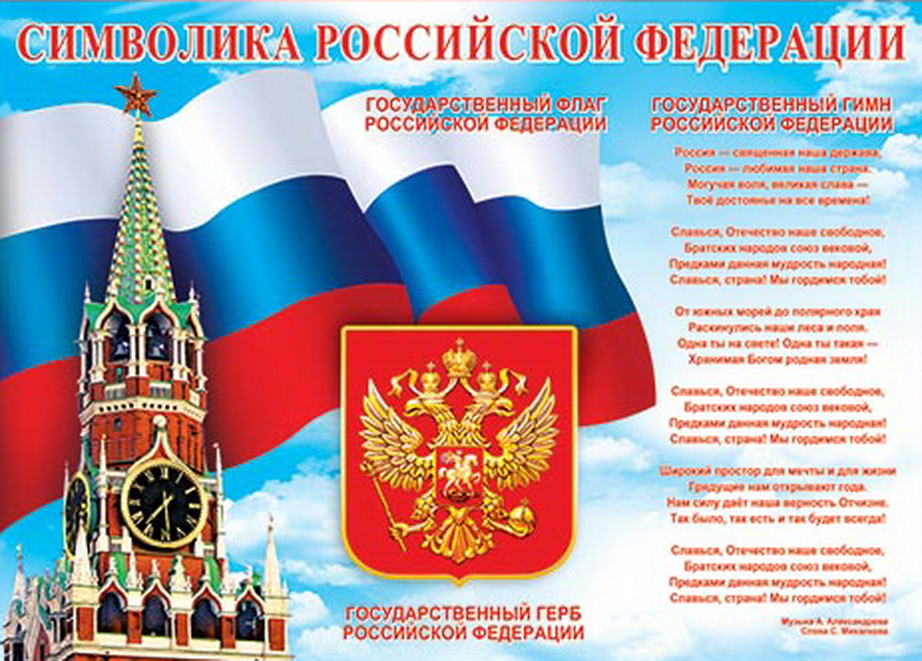
СЛОВО «СИМВОЛ» В ПЕРЕВОДЕ ОБОЗНАЧАЕТ «ЗНАК», «ПАРОЛЬ, «СИГНАЛ».

Slide 14
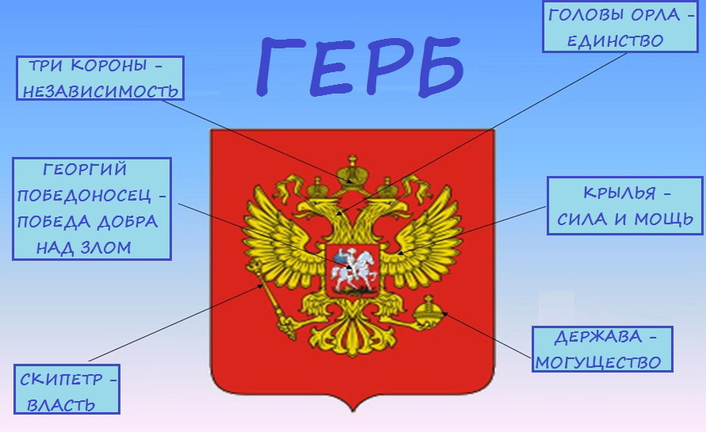
ГЕРБ – ЭТО ОТЛИЧИТЕЛЬНЫЙ ЗНАК ГОСУДАРСТВА. ЕГО ИЗОБРАЖАЮТ НА ФЛАГАХ, МОНЕТАХ, ПЕЧАТЯХ И ОФИЦИАЛЬНЫХ ДОКУМЕНТАХ.
СЛОВО «ГЕРБ» ОБОЗНАЧАЕТ В ПЕРЕВОДЕ «НАСЛЕДСТВО».

Slide 15
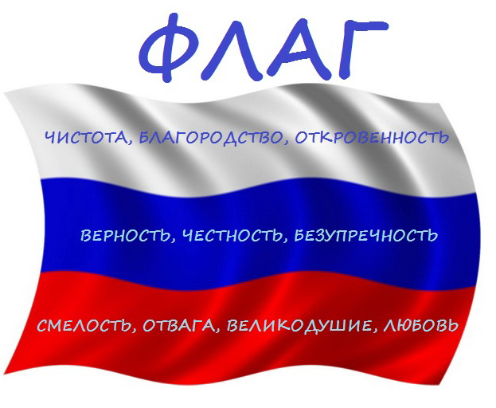
В старину флаг НАЗЫВАЛСЯ «стяг», от словосочетания «стягивать к себе», ОН СТЯГИВАЛ ВОИНОВ ДЛЯ ЗАЩИТЫ РОДИНЫ. СОВРЕМЕННЫЙ флаг ТОЖЕ объединяет жителей страны, служит опознавательным знаком государства.

Slide 16
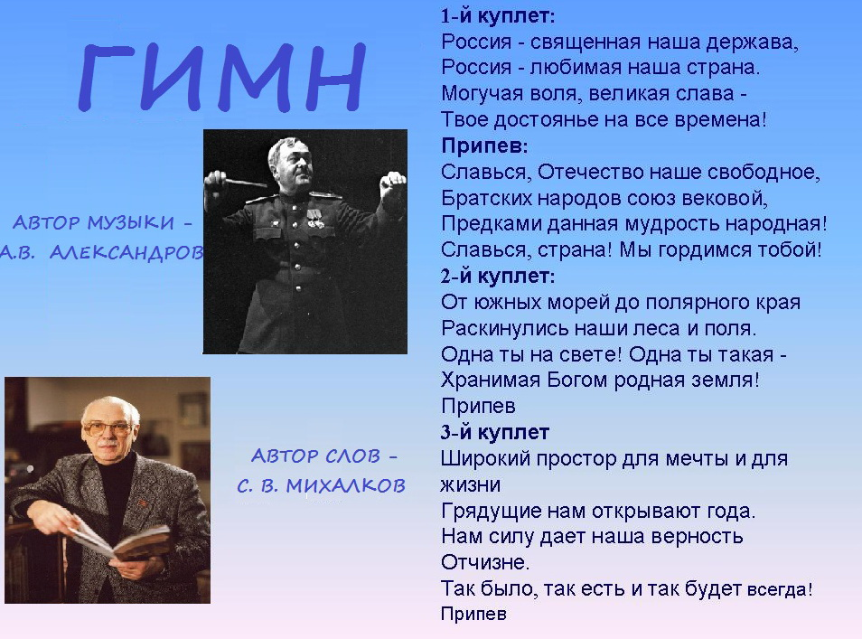
Слово гимн образовано от греческого «гимнос» - восхваление, торжественная песня. Государственный гимн исполняется в особо торжественных случаях. Его слушают стоя.

Slide 17
